Slide 1
समय व्यवस्थापन Time Management
Dr. Alka Tripathi
Assistant Professor, Deptt. Of Home Science
DGPG College, Kanpur

Slide 2
समय समय मानव जीवन की अमूल्य निधि है । हम सभी के पास दिन के 24 घंटे होते है ।

Slide 3
पुअर रिचर्ड (Poor Richard) का कथन है की - " क्या तुम जीवन से प्रेम करते हो तो समय को व्यर्थ नष्ट मत करो क्योंकि समय ही तो वह वस्तु है, जिससे जीवन का निर्माण हुआ है । यहां समय की साधारण एवं प्रेरणात्मक परिभाषा है ।

Slide 4
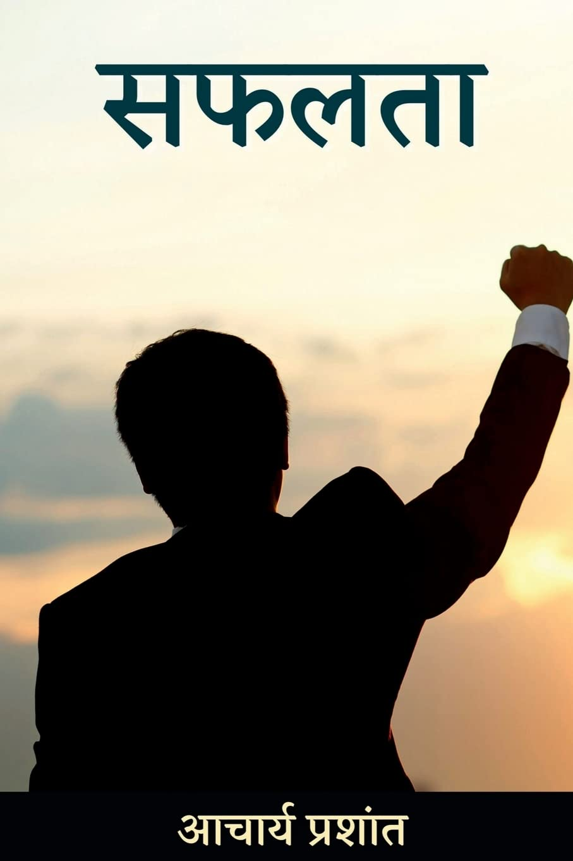
जीवन में वही व्यक्ति सफलता प्राप्त करता है तथा विकास के उच्चतम शिखर को छू सकता है जिसने समय के साथ सोना, जागना, विभिन्न क्रियाओं को संपन्न करना वह अपने कर्तव्यों का निर्वहन किया है।
समय को अरबों रुपए देकर भी खरीदा नहीं जा सकता।

Slide 5
यह कहावत जगजाहिर है - "time and tides wait for none". अर्थात समय एवं ज्वार भाटा किसी का इंतजार नहीं करता। मानव काम करें या नहीं करें, सोए अथवा जागे परंतु समय अपनी गति से निरंतर चलता रहता है । घड़ी की सुईयां तेज रफ्तार से बढ़ती जाती है तथा समय बीता जाता है। बीता समय कदापि वापस लौटकर नहीं आता।

Slide 6
पारिवारिक जीवन चक्र की विभिन्न अवस्थाओं में समय की मांग :- 1. कार्य , विश्राम एवं मनोरंजन के समय में उपयुक्त संतुलन को बनाए रखने के महत्व को निर्धारित करना । 2. समय एवं क्रियाओं की योजना बनाते समय परिवार के सभी सदस्यों का ध्यान रखना। 3. वस्तुओं के चयन और योजना के क्रियान्वयन हेतु समय मूल्य का ध्यान रखना। 4. घरेलू क्रिया में समय मूल्य को कम करने की कोशिश करना ।

Slide 7
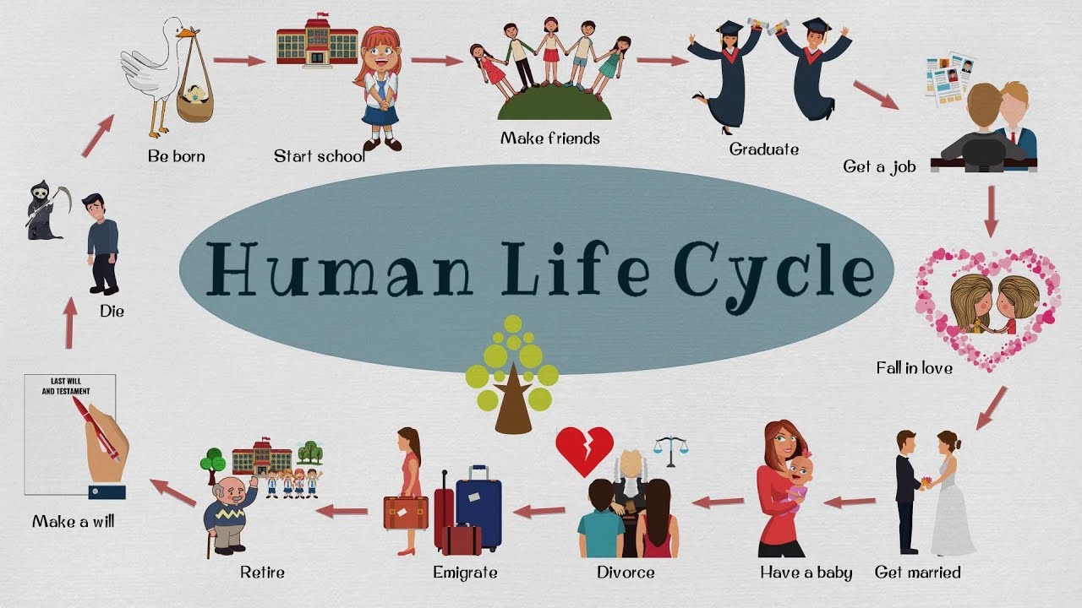
पारिवारिक जीवन - चक्र की निम्न अवस्थाएं हैं:-

Slide 8
प्रथम अवस्था - यह पारिवारिक जीवन-चक्र की बहुत छोटी अवस्था होती है । इसका प्रारंभ नव-विवाहित स्त्री-पुरुष (पति-पत्नी) से होता है । नव दंपति इस अवस्था में आपस में सामंजस्य बिठाते हैं तथा जीवन लक्ष्य का निर्माण करते हैं ।

Slide 9
द्वितीय अवस्था - पारिवारिक जीवन-चक्र की द्वितीय अवस्था में पति-पत्नी के अलावा बच्चे भी होते हैं । बच्चे होने से ग्रहणी का कार्य-भार बढ़ जाता है ।

Slide 10
तीसरी अवस्था - इस अवस्था में बच्चे मध्य विद्यालय एवं उच्च विद्यालय में अध्ययन करने हेतु जाने लगते हैं जिससे की ग्रहणी को समय मिल जाता है ।

Slide 11
चौथी अवस्था - इस अवस्था में बच्चे उच्च शिक्षा ग्रहण करते हैं अथवा आत्मनिर्भर हो जाते हैं जिससे ग्रहणी को पर्याप्त समय मिल जाता है ।

Slide 12
पांचवी अवस्था - इस अवस्था में बेटे बेटियों की शादी हो जाती है। ग्रहणी की बालकों के प्रति पूरी जिम्मेदारी अब समाप्त हो जाती है। अब ग्रहणी के पास पर्याप्त समय रहता है।

Slide 13
समय व्यवस्थापन के निर्धारक तत्व

Slide 14
समय मूल्य - मानव का प्रत्येक क्षण बहुत अधिक कीमती होता है। समय एक सीमित साधन है। प्रत्येक व्यक्ति को दिन भर में 24 घंटे का ही समय उपलब्ध होता है।

Slide 15
समय मानक - समय मानक से अभिप्राय उस समय से है जो कि एक क्रिया को पूरा करने में लगता है। अर्थात एक काम एक क्रिया को पूरा करने में कितना समय पर होगा यह निश्चित करना ही समय मानक कहलाता है।

Slide 16
समय क्रम - समय क्रम का अर्थ होता है - दैनिक कार्यों को क्रम से करना। अर्थात कार्यों को ऐसा क्रम देना ताकि सभी कार्य निर्धारित समय पर बिना अधिक थके व परेशान हुए संपन्न हो जाए ।

Slide 17
अत्यधिक कार्य भार - अतिरिक्त कार्यभार का अर्थ होता है एक निश्चित समय में एक से अधिक कार्यों को एक साथ संपन्न करना। अत्यधिक कार्य-भार का समय दैनिक साप्ताहिक, पाक्षिक, मासिक एवं वार्षिक भी हो सकता है।

Slide 18
कार्य वक्र- कार्य वक्र वह वक्र है जिससे किसी भी परिवार में प्रतिदिन किए जाने वाले कार्य के बाहर के वितरण की जानकारी मिलती है।

Slide 19
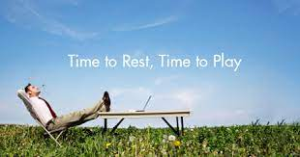
विश्राम काल- विश्राम काल से तात्पर्य है कुछ समय के लिए कार्य के तनाव से मुक्त होना एवं शरीर तथा दिमाग को पूरा आराम देना ।

Slide 20
सन्दर्भ सूची
डॉ मंजू पाटनी - गृह प्रबंध (Home Management) , स्टार पब्लिकेशन , आगरा
डॉ ब्रंदा सिंह - गृह प्रबंध एवं आंतरिक सज्जा (Home Management & Interior Decoration) , पंचशील प्रकाशन , जयपुर
डॉ जी. पी. शैरी- गृह व्यवस्था एवं गृह कला ( Household Management & Household Art), विनोद पुस्तक मंदिर , आगरा

Slide 21
धन्यवाद

